Slide 1




Department of Software Engineering Capstone Project Phase A Braude College of Engineering, Israel Project number: 24-2-R-2
Analyzing article's citations -
by using anomaly detection in
dynamic graphs via transformer
Presenters:
Elroei Seadia: 315093419
Dvir Bublil: 315731570
Supervisor - Prof. Zeev Volkovich

Slide 2
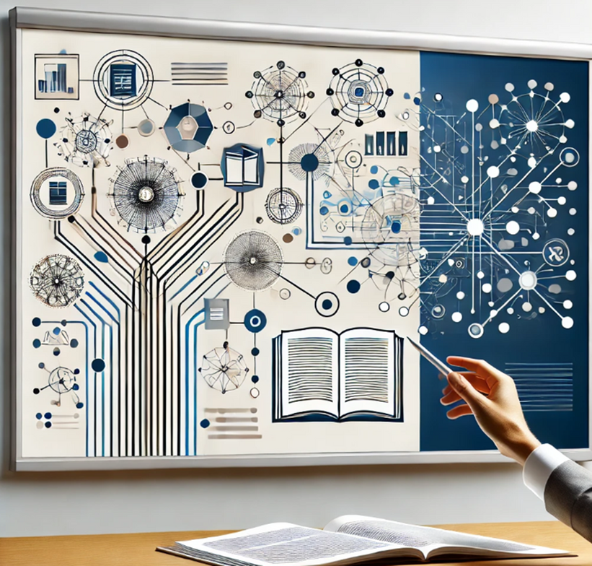
Introduction
A citation is a reference to a source of information used in a piece of research or academic work.
Types of Citations:
In-text Citations: Brief references within the body of the text.
Bibliography/References: A complete list of sources at the end of a document.
Benefits:
Tracing the Evolution of Ideas.
Measuring reserch Impact.
Notes:
אלרואי
בעברית: "ציטוט הוא הפניה למקור מידע ששימש אותנו במחקר או בעבודה אקדמית. ישנם שני סוגים עיקריים של ציטוטים: ציטוטים בגוף הטקסט, שהם הפניות קצרות במהלך הטקסט עצמו, ורשימת מקורות או ביבליוגרפיה שמופיעה בסוף המסמך, עם פירוט מלא של המקורות. לציטוטים יש כמה יתרונות חשובים. ראשית, הם מאפשרים לנו לעקוב אחר התפתחות רעיונות לאורך זמן. בנוסף, הם מסייעים למדוד את ההשפעה של מחקר מסוים על התחום האקדמי."
באנגלית: "A citation is a reference to a source of information used in research or academic work. There are two main types of citations: in-text citations, which are brief references within the body of the text, and a bibliography or reference list that appears at the end of the document, providing full details of the sources. Citations have several important benefits. First, they allow us to trace the evolution of ideas over time. Additionally, they help measure the impact of a particular research on the academic field."

Slide 3

Why Accurate Citations Matter in Research
Credit and Recognition: Accurate citations give proper credit to original authors and researchers, fostering academic integrity.
Research Traceability: Citations create a clear path for researchers to follow the development of ideas and build upon previous research.
Quality Assessment: Citation analysis helps evaluate the impact and significance of research, aiding in identifying influential works.
Research Reproducibility: Detailed citations enable other researchers to replicate experiments and verify findings, enhancing scientific rigor.
Notes:
אלרואי
בעברית: "ציטוטים מדויקים חשובים מאוד במחקר מכמה סיבות. קודם כל, הם נותנים קרדיט והכרה לאנשים שכתבו ועבדו על הרעיונות המקוריים, וכך שומרים על יושרה אקדמית. בנוסף, ציטוטים עוזרים לחוקרים לעקוב אחרי התפתחות של רעיונות ולבנות על מחקרים קודמים. ציטוטים גם עוזרים לבדוק את האיכות והחשיבות של מחקר, ולזהות מחקרים שהשפיעו מאוד על התחום. לבסוף, ציטוטים מפורטים מאפשרים לחוקרים אחרים לחזור על ניסויים ולאמת את התוצאות, מה שמשפר את הדיוק והאמינות של המחקר."
באנגלית: "Accurate citations are very important in research for several reasons. First, they give credit and recognition to the people who created the original ideas, supporting academic honesty. Also, citations help researchers follow the development of ideas and build on previous research. Citations are useful for checking the quality and impact of research, helping to find influential studies. Lastly, detailed citations allow other researchers to repeat experiments and verify results, improving the accuracy and trustworthiness of the research."

Slide 4

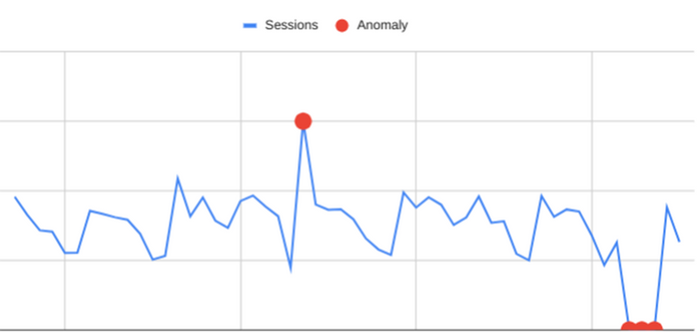
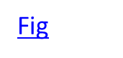
Anomaly detection
Definition:
A technique used to identify patterns or data points that significantly differ from the majority of the data. These unusual patterns may indicate significant, often hidden, phenomena or errors.
Purpose:
To uncover outliers or deviations from expected behavior which could signal issues like fraudulent activities, system malfunctions, or significant changes in data trends.
Techniques for Detection:
Statistical Methods - Utilize statistical properties of data to identify anomalies
Deep Learning - Earn from data and detect anomalies based on learned patterns.
Machine Learning - Using neural networks to identify complex anomalies.
Notes:
אלרואי

Slide 5


Challenges in Citation Anomaly Detection
Static Graph Assumption: Many methods treat citation networks as static structures, neglecting the temporal evolution of citation patterns.
Scalability Issues: Handling large-scale citation networks can be computationally expensive for some approaches.
Lack of Contextual Understanding: Existing methods often overlook the contextual information surrounding citations, limiting the accuracy of anomaly detection.
Limited Temporal Analysis: Most existing methods fall short in tracking the evolution of research trends and identifying emerging patterns over time.
Notes:
אלרואי

Slide 6


About our Approach
We leverage the TADDY framework to identify anomalous citation patterns by transforming citation networks into dynamic graphs. Our goal is to gain deeper insights into research trends and to detect potential misconduct or human errors. By doing so, we can trace the development and evolution of research more effectively.
Notes:
דביר

Slide 7

Why using TADDY
Dynamic Graph Representation: TADDY effectively captures the evolving nature of citation networks, allowing for the detection of time-dependent anomalies.
Contextual Understanding: By considering local neighborhoods around edges, TADDY gains a deeper understanding of citation relationships.
Transformer-Based Learning: TADDY's transformer architecture excels at capturing complex patterns and dependencies within citation networks.
Temporal Tracking: TADDY enables the tracking of articles and their evolution over time through the analysis of citation patterns.
Notes:
דביר

Slide 8
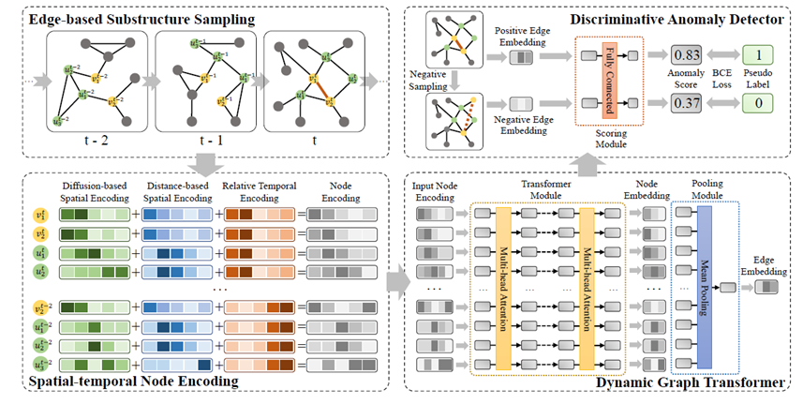
TADDY Architecture
TADDY is a framework for detecting anomalies in dynamic graphs. It captures node characteristics and temporal patterns using a novel encoding strategy and a transformer-based model.
Notes:
דביר

Slide 9
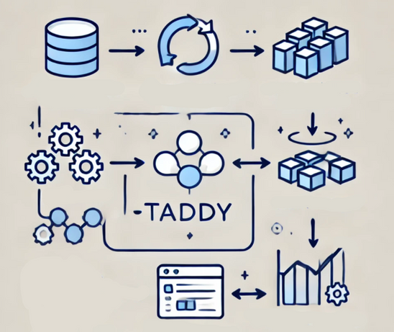
The Research Process
Data Collection: Gather comprehensive citation dataset.
Data Preprocessing: Extract citation relationships, create graph structure.
Dynamic Graph Construction: Create snapshots of the network over time (creating dynmaic graph).
Edge-Based Substructure Sampling: Extract local neighborhoods around target edges.
Spatial-Temporal Node Encoding: Convert node features into vectors capturing spatial and temporal information.
Dynamic Graph Transformer: Process encoded nodes to learn complex patterns.
Anomaly Detection: Assign anomaly scores to citations based on learned patterns.
Notes:
דביר

Slide 10
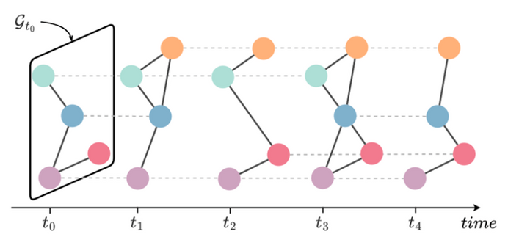
Snapshots and Timestamps
Captures Dynamic Nature: Snapshots capture the evolving state of the citation network over time.
Enables Temporal Analysis: Timestamps provide a precise timeline for tracking citation patterns and identifying anomalies.
Supports Anomaly Detection: Time-based analysis helps distinguish between normal and anomalous citation behaviors.
Enhances Interpretability: Timestamps provide context for understanding the reasons behind detected anomalies.
Clear Article Representation: Creates a clear picture of article evolution and trajectory over time, enabling in-depth analysis.
Notes:
אלרואיבעברית: "צילומי מצב וחותמות זמן עוזרים לנו להבין איך רשת הציטוטים משתנה לאורך הזמן.
צילומי מצב מאפשרים לראות את השינויים שקורים ברשת הציטוטים בכל רגע.
חותמות הזמן נותנות לנו ציר זמן מדויק, כך שאפשר לעקוב אחרי הציטוטים ולזהות דברים לא רגילים.
ניתוח לפי זמן עוזר לנו להבין אם ההתנהגות של הציטוטים היא רגילה או חריגה.
לבסוף, חותמות הזמן נותנות לנו הקשר ועוזרות לראות בצורה ברורה איך מאמרים מתפתחים לאורך הזמן."
"Snapshots and timestamps help us see how the citation network changes over time.
Snapshots show us the changes happening in the network at different points.
Timestamps provide an accurate timeline, making it easier to follow citation patterns and spot anything unusual.
Time-based analysis helps us figure out if citation behavior is normal or not.
Finally, timestamps give context and help us clearly see how articles evolve over time."

Slide 11
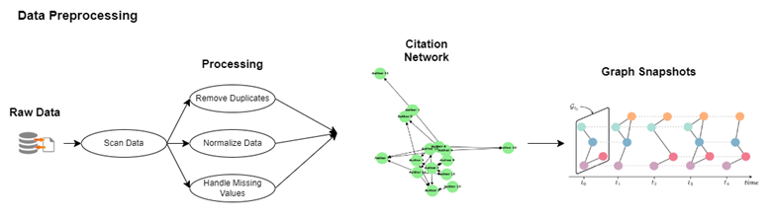
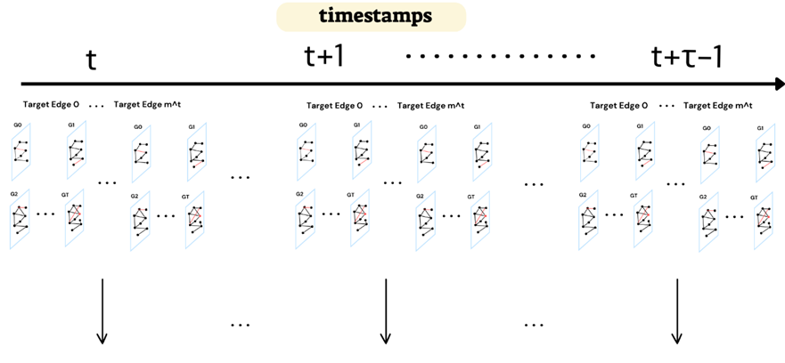

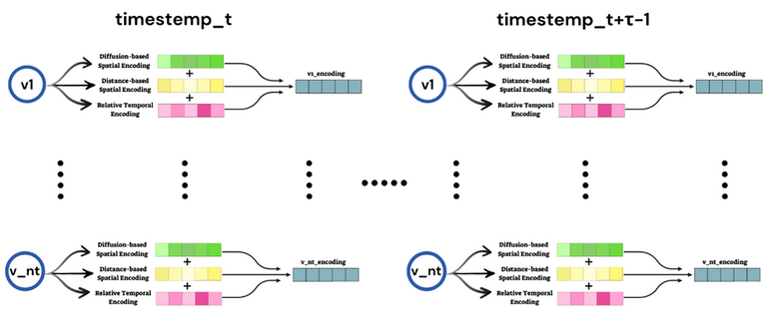
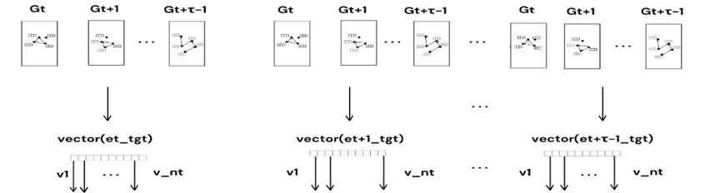
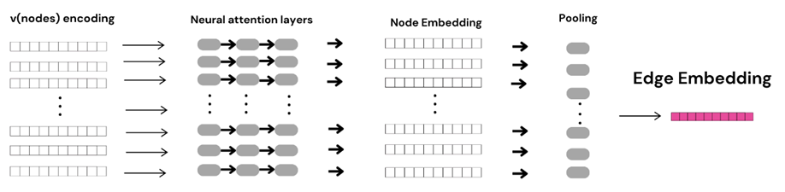
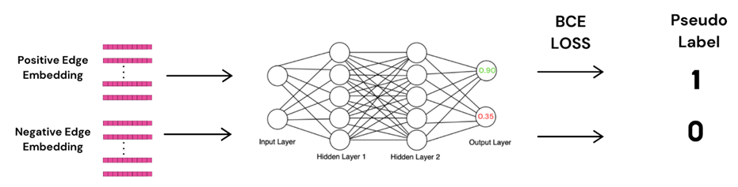
Visualization of the process
Notes:
אלרואי אחרי שדיברנו על הרעיון שעומד מאחורי השינויים וההתאמות שאנחנו מציעים, מתואר התהליך הוויזואלי שימחיש את התהליך.
כפי שניתן לראות בשורה הראשונה, מדובר בתהליך הראשוני שהוא בעצם קבלת הנתונים (DATA SET), התאמה של הנתונים והמרה לרשת של ציטוטים ויצירה של גרף דינאמי על ידי ריכוז של סנאפ שוטים.
לאחר מכן עבור על סנפשוט אנחנו בוחרים קשת יעד ועבורה מחלצים צמתים קונטקסטואלים ועבורים חילוץ של ווקטור אינפורמטיבי שמכיל את רמת הקירבה עבור קשת היעד (דיפוזיה,מרחק ורילייטיב)
לבסוף מכניסים את הווקטור של הצמתים הקונטקצולים לרשת עצבית מסוג טרנספורמר שבנויה משכות הקשבה, (ATTANTION KAYER) ונקבל ווקטור אינפורמטיבי עבור כל קשת יעד.
לבסוף על מנת שנוכל לסווג קשתות חריגות ולא חריגות, כפי שהסברנו ע"י תהליך של למידה של המודל
דביר יסביר לנו על האתגרים הצפויים לנו

Slide 12
Expected Challenges
Acquiring the Right Dataset:
Finding a dataset that meets all our needs and supports the objectives of our project.
Ensuring Functional Compatibility with TADDY:
Integrating our functions to ensure they work seamlessly within the TADDY framework.
Adapting to Unforeseen Challenges:
Anticipating future challenges, especially when implementing unique techniques, and being prepared to address unexpected issues.
Notes:
דביר

Slide 13
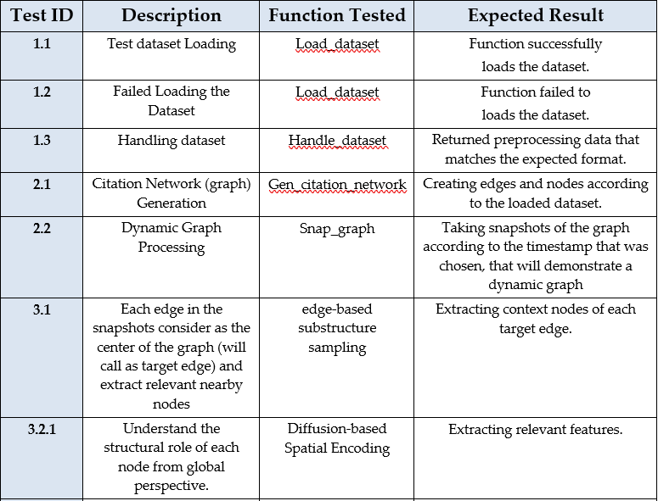
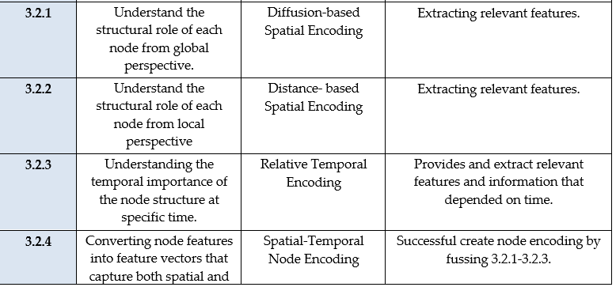
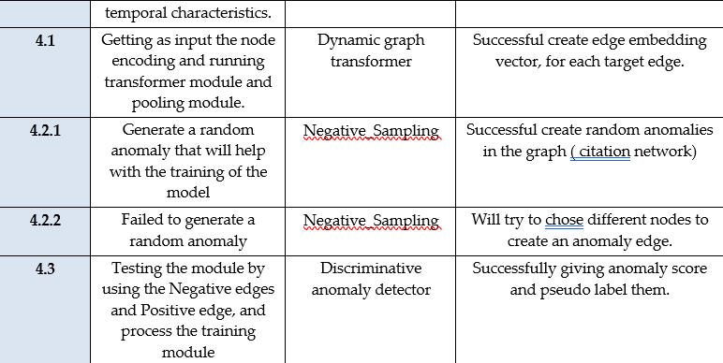
Testing plan
Notes:
דביר

Slide 14
Expected achievements
Accurate Anomaly Detection: Identify unusual citation patterns indicative of potential misconduct or errors.
Improved Research Integrity: Contribute to a more reliable and trustworthy academic ecosystem.
Support for Research Evaluation: Provide data-driven evidence for evaluating research impact.
Track Research and Articles: Enable the ability to monitor research evolution and article trajectories over time.
Notes:
אלרואי
בעברית: "תוצאות הצפויות מהיישום שלנו:
קודם כל, היישום שלנו יוכל לזהות דפוסים חריגים בציטוטים, מה שיכול לעזור לגלות טעויות או התנהלות לא תקינה.
בנוסף, הוא יתרום לחיזוק האמינות של המחקר, מה שחשוב מאוד ליצירת סביבה אקדמית אמינה.
עוד יתרון הוא שנוכל לספק נתונים שיעזרו להעריך את ההשפעה של מחקרים שונים.
ולבסוף, הכלי יאפשר מעקב אחרי התפתחות המחקר ומסלול המאמרים לאורך הזמן."
באנגלית: "Expected outcomes of our application:
First, our tool will be able to spot unusual citation patterns, which can help uncover errors or potential misconduct.
It will also contribute to improving the integrity of research, which is essential for creating a trustworthy academic environment.
Another key benefit is that we’ll provide data to support the evaluation of research impact.
Lastly, the tool will allow us to track the progress and development of research and articles over time."

Slide 15

Thank you!
Notes:
אלרואי
בי בי

